Slide 1
Acceso a Datos
Diagramas

Slide 2
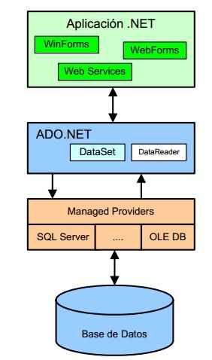

Slide 3
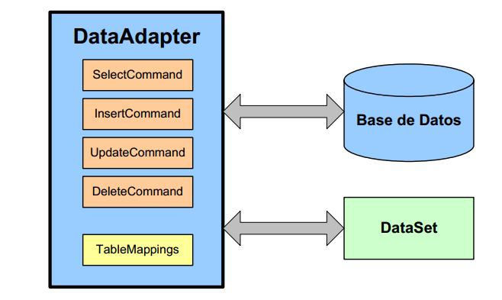

Slide 4
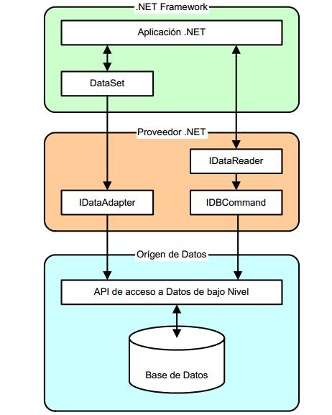

Slide 5
